Slide 1
"Мой дед - моя гордость"!
Черепахин Степан
2014

Slide 2
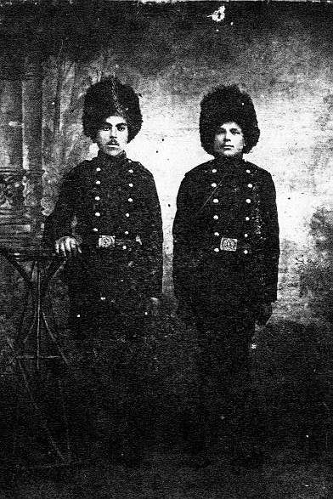
Эта история началась более ста лет назад. В далеком 1896 году в селе Соколовка Нижнеингашского района в семье сибирского поляка Емельяна Кольвинковского родился мальчик Иосиф. Это был мой прапрадед. Иосиф был обычный сельский мальчик.
Иосиф справа

Slide 3
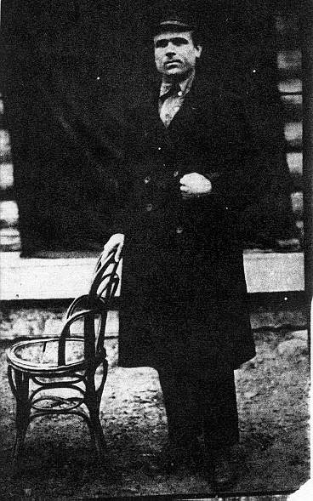
Судьба у него была нелегкая. На его юность и молодость пришлись революция, коллективизация, жил он в период перемен.
Иосиф Кольвинковский

Slide 4
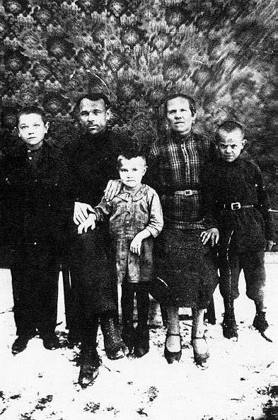
Когда пришло время, он женился на Татьяне Ильиничне. У них родились 2 сына: Александр в 1925 году и Владимир в 1926, и дочь Екатерина в 1928.
Кольвинковские Владимир,
Иосиф, Татьяна,
Александр, Екатерина

Slide 5
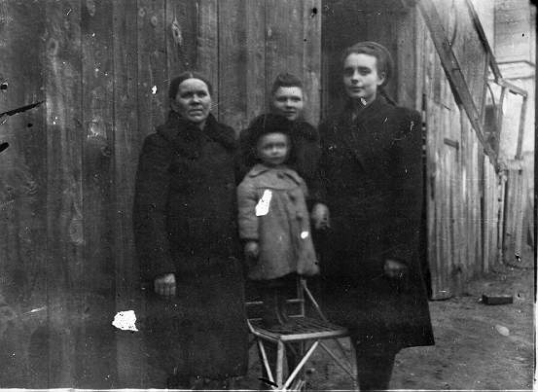
22 июня 1941 года началась Великая отечественная война. Кольвинковский Иосиф Емельянович был призван в первый же год войны. Дома, в Сибири осталась жена подрастающие сыновья и маленькая дочка- Катюша.
Кольвинковские
Татьяна Ильинична,
Мария Мироновна,
Александр Владимирович,
Сухля Татьяна

Slide 6
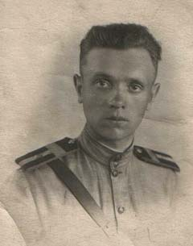
Но не смогли сыновья усидеть спокойно дома, когда вся страна встала на пути у врага. В 1941 же году Владимир исправил в своих документах дату рождения, прибавив себе возраст. Сам пришел в военкомат и попросился чтобы его призвали. В 1942 году ушел на фронт и Александр.
Владимир Иосифович

Slide 7
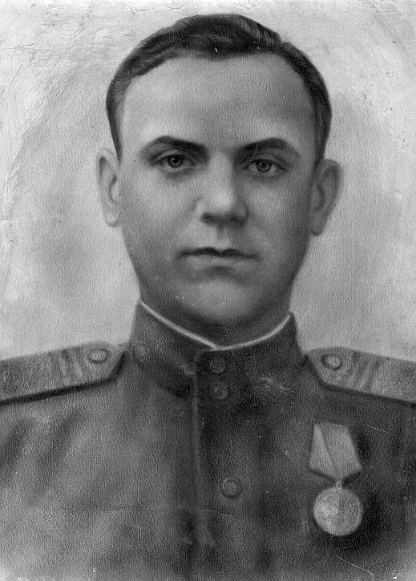
Долго тянулись в Соколовке дни. Женщины работали и ждали отца и сыновей. Владимир был ранен. Только отважные бойцы помогли ему выжить. Когда войска выходили из окружения его, Владимира, раненного вывезли на лафете пушки. Весной 1944 года пришла похоронка. Она гласила, что Кольвинковский Иосиф Емельянович - рядовой погиб 6 марта 1944 и был захоронен в Ленинградской области под городом Сланцы в братской могиле №47-375.
Кольвинковский Александр Иосифович

Slide 8
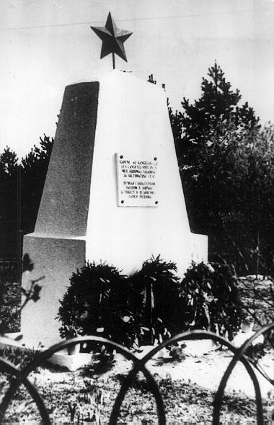
Весной сорок пятого, перед самой победой пришло письмо о том что Александр пропал без вести. Но позже выяснилось, что он погиб в тяжелом бою и тоже похоронен в братской могиле за границей, в Польше. Было ему всего двадцать лет.
Но это сейчас в моей семье знают где находится могила дяди Саши.
Младшая сестра Катя долго искала где погиб похоронен ее брат. И вот в девяностые годы, когда стали открыты многие архивы поиски увенчались успехом. Кате удалось не только выяснить где похоронен ее брат, но и посетить могилу.
Здесь под Нарвой похоронен
К. Иосиф Емельянович

Slide 9
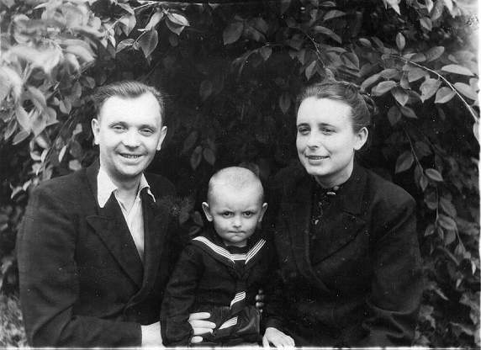
Младший брат Владимир Кольвинковский вернулся с фронта сильно раненный, но живой. После войны он много работал в селах нашего района. Достойно работал. Наша семья дружит с семьями в других селах - где жил и работал мой прадед. И знаете, старшие люде его еще помнят и отзываются с уважением. Они говорят, что мой прадед был достойным уважаемым человеком.
Кольвинковские Владимир,
Мария, Александр

Slide 10
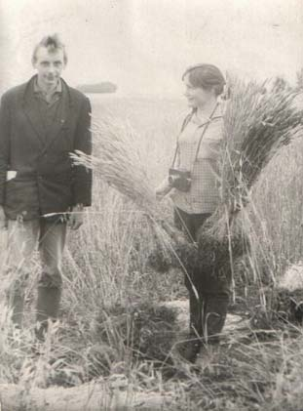
Тема моего сочинения "Мой дед - моя гордость"! Но я хочу сказать, что горжусь я своим дедом - это Александр Владимирович Кольвинковский - старший сын Владимира, того что пришел с фронта живым.! Он научил меня очень многому.
Александр и Галина

Slide 11
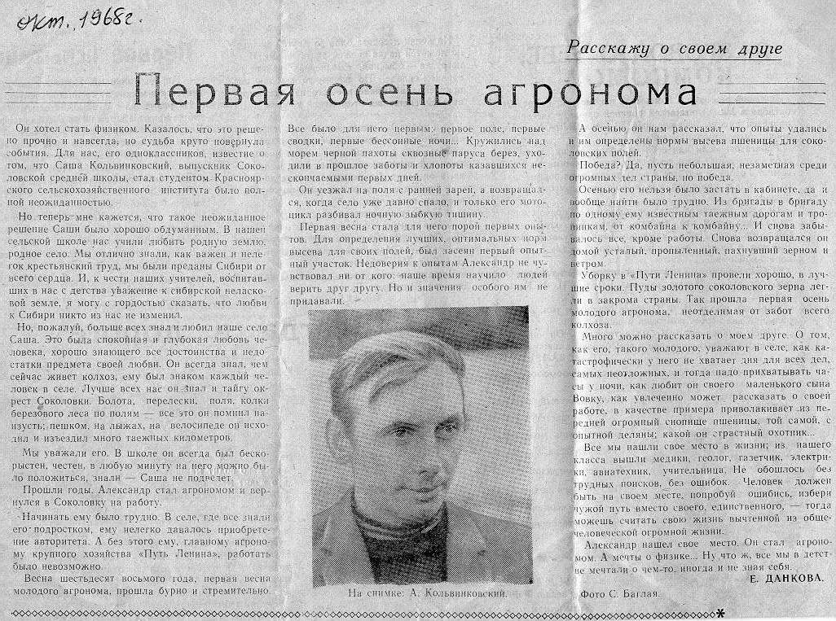
Я знаю, что он очень много сделал для нашего района, для нашего села Верхний Ингаш и еще для нескольких сел, где он раньше работал. А еще мой дед всегда мне помогает и делом и советом.

Slide 12
Я горжусь и прадедом, и прапрадедом, и Александром Иосифовичем Кольвинковским.
Это были отважные сильные люди.
Победа в Великой Отечественной войне досталась нам очень дорогой ценой. Ценой миллионов жизней.

